Slide 1
EL PLAN DE DIOS PARA SALVAR AL REMANENTE

Slide 2
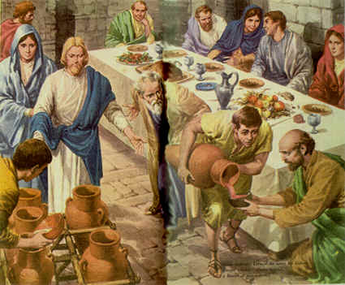
¿Qué dos consecuencias trajo para el hombre la entrada del pecado?
Primero. «Están destituidos de la gloria de Dios» Rom.3:23
Gr. huteréō, que se usa con el significado de “padecer necesidad”, “ser pobres”, “faltar”.
En el relato de la fiesta de las bodas de Caná se usa huteréō al hablar del vino que «faltó» (Juan 2:3). Pero Jesús con su presencia, suplió esa necesidad.

Slide 3
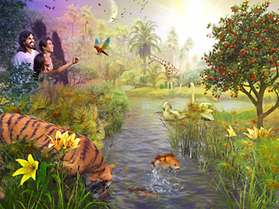
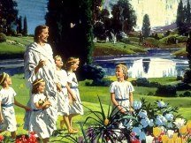
En el Edén, antes de perder la «gloria de Dios», el hombre vivía en abundancia porque disfrutaba de bienes materiales y de la presencia de Dios permanentemente (Gén.2:8,9), eso nos dice del porque tenemos tantas necesidades hoy.
Pero después de la resurrección, en el Edén restaurado, los santos volverán a disfrutar de la «gloria de Dios». Porque Dios establecerá su morada Allí nuevamente
(Lea Apoc.21:3; 22:1- 5).

Slide 4
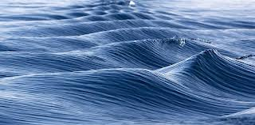

Segundo.Rom.5:12. Por tanto, como el pecado entró en el mundo por un hombre, y por el pecado la muerte, así la muerte pasó a todos los hombres, por cuanto todos pecaron.
Según Pablo: ¿Qué Consecuencias trajo el pecado? Pablo representa al pecado como un intruso que viene de afuera y entra en el ámbito de la humanidad

Slide 5
Cuando el pecado entró en el mundo, trajo cinco consecuencias fatales:
1) Reinó para muerte (Rom.5:21)
2) Produce la enfermedad y la muerte (Rom.7:13)
3) Tiene dominio sobre nosotros (Rom.6:14)
4) Genera toda suerte de concupiscencias (Rom.7:8)
5) Engaña y da muerte al pecador (Rom.7:11)
El primer hombre violó la ley de Dios y en esa forma se introdujo el pecado y la muerte entre todos los hombres.

Slide 6

¿Qué hizo Jesús, el Creador del hombre para salvarnos?
Fil.2:5-8. …..Cristo Jesús,⁶ el cual, siendo en forma de Dios, no estimó el ser igual a Dios como cosa a que aferrarse,⁷ sino que se despojó a sí mismo, tomando forma de siervo, hecho semejante a los hombres; ⁸ y estando en la condición de hombre, se humilló a sí mismo, haciéndose obediente hasta la muerte, y muerte de cruz.

Slide 7
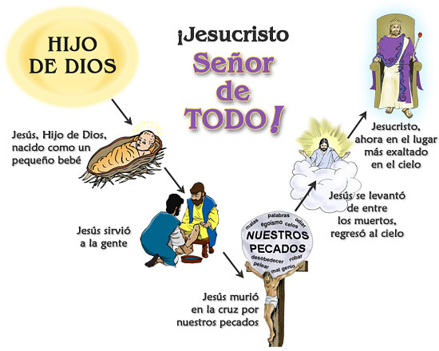
En la siguiente grafica se ilustra lo que hizo Cristo para librarnos de estas cinco consecuencias que nos trajo el pecado

Slide 8

Miremos los seis pasos en la humillación de Jesús
1 PASO: 2:7 Se despojó: (kenon: vaciar totalmente). No retuvo su gloria por amor a nosotros. En un concilio divino, Dios Padre, el Espíritu Santo y Jesús acordaron que Jesús viniera a la Tierra, y se despojara del uso independiente de los atributos divinos. Ej: no era omnisciente, usaba los dones del Espíritu Santo.
2 PASO: Tomó forma de siervo/ esclavo (paradoja; nosotros también somos siervos).Cambio de estuche, pero la esencia es la misma.
3 PASO: Hecho semejante (no igual) a los hombres. 100% Hombre y 100% Dios.

Slide 9
4 PASO: 2:8 Humildad: característica de Jesús. El orgullo destruye la imagen de Jesús en nosotros.
5 PASO. Haciéndose obediente: expresión de la humillación. Hebreos 5:8 Y aunque era Hijo, por lo que padeció aprendió la obediencia.
6 PASO: Hasta la muerte, y muerte de cruz: la muerte más terrible, el punto de culminación de la obediencia de Jesús en la Tierra.

Slide 10
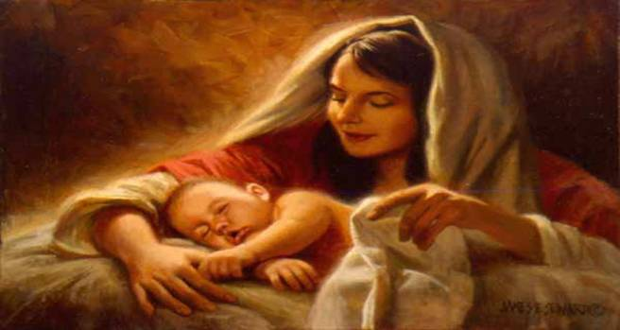
Gr. morfé, que aquí denota todas las características esenciales y los atributos de Dios. Morfé representa en este sentido la manera en que las cualidades eternas de Dios se han manifestado.
Cualquier forma que esa manifestación hubiera podido tomar fue poseída por Cristo, quien de esa manera existió como uno con Dios. Esto coloca a Cristo en igualdad con el Padre y muy por encima de todo otro poder.
Pablo lo destaca para describir más vívidamente las profundidades de la humillación voluntaria de Cristo que se inicio en la encarnación.

Slide 11
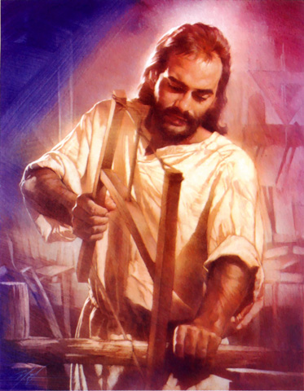
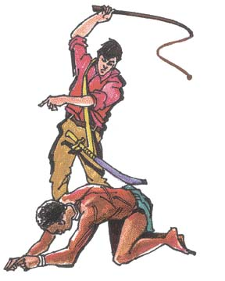
Cristo abandonó una gloria inefable, se cubrió con la forma humana más humilde y se ocupó de las cosas más modestas (la carpintería), para que los hombres pudieran ser salvos. Los cristianos deben moldear sus vidas en armonía con este gran ejemplo.
La palabra que se traduce “siervo” es dóulos, que más bien se refiere a un esclavo; por lo tanto, el apóstol está diciendo que Cristo se vació a sí mismo y asumió los atributos esenciales de un esclavo.
Así como la característica principal de un esclavo era la obediencia total, que obedecía dócilmente, así también el Hijo, como hombre, se comprometió a obedecer al Padre (Lea Heb.5:8).

Slide 12
No se aferró a una soberanía divina, sino que se dedicó a servir, lo que llegó a ser la pasión dominante de su vida (Lea Mat.20:28).
Toda su vida estuvo subordinada a la voluntad de su Padre, y así deben estarlo, nuestras vidas. La vida de Cristo llegó a ser en esa forma el sencillo cumplimiento de la voluntad de Dios (DMJ 17-19; DTG 178).
Supera a la comprensión humana el saber cómo pudo realizarse todo esto; es una parte del gran “misterio de la piedad” (Lea 1Ti.3:16).

Slide 13
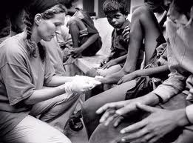
Pero sí podemos ver claramente cuán pequeño es cualquier sacrificio de Aquel a quien profesamos seguir. Nosotros, que somos tan inferiores a Cristo, ¿nos preocuparemos tanto por nuestra frágil reputación que nos resulte difícil o imposible rendir nuestra voluntad a la voluntad de Dios?
Cuando compartamos el verdadero espíritu de Cristo, cuando él more en nosotros y vivamos la vida del Hijo de Dios, se habrá cumplido en nosotros el propósito de la admonición de Pablo «Haya, pues, en vosotros este sentir que hubo también en Cristo Jesús». Solo entonces seremos semejantes a Cristo.
Sentir la humildad que tuvo Cristo cuando lavó los pies de sus discípulos, quiere decir darse en servicio por los demás.

Slide 14
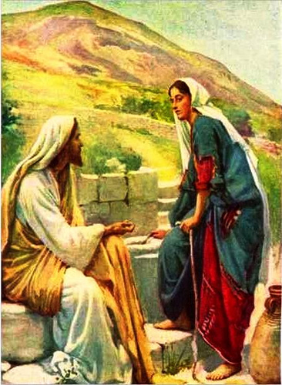
Cristo era Dios, pero se convirtió en hombre. Y para salvarnos ”Debía ser en todo semejante a sus hermanos” (Lea Heb.2:17). Era un hombre completo y, sin embargo, era también divino.
Nuestra creencia en la divinidad de Cristo en ninguna forma debe debilitar nuestra creencia en su completa naturaleza humana.
Si Cristo no fue absolutamente hombre, deja de ser el modelo de lo que los seres humanos pueden alcanzar.
Si su divinidad modificó en lo más mínimo su humanidad, entonces deja de ser nuestro ejemplo..

Slide 15
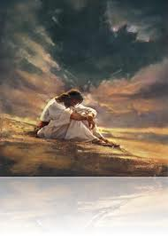
«Estando en la condición de hombre».
Gr. sjèma, vocablo que destaca la apariencia o forma externa. Según todas las apariencias externas, Cristo era un hombre, y así fue considerado por aquellos con quienes vivió en la tierra (Lea Isa.53:2-3; Mat.13:55).
Como su apariencia exterior lo denotaba, era un ser humano, y lo era en el más completo sentido de la expresión. Pero al mismo tiempo, era algo más que eso; era Dios tanto como hombre: misteriosa combinación de las dos naturalezas, la humana y la divina, hecha posible por la encarnación.

Slide 16

Todo lo anterior, y lo que viene, se hizo con su consentimiento: Lea Juan 10:18.
Se humilló.
Del verbo griego tapeinóò, “abatir”, “humillar”, vocablo relacionado con tapeinofrosúnè Fil.2:3,4 dice:
«Nada hagáis por contienda o por vanagloria; antes bien con humildad, estimando cada uno a los demás como superiores a él mismo; ⁴ no mirando cada uno por lo suyo propio, sino cada cual también por lo de los otros»
Nota. Observe el ejemplo que nos da Dios: El Padre da a su Hijo para que muriese en nuestro lugar para salvarnos (Lea Juan 3:16), el Hijo se humilla, se anonada para que nosotros crezcamos.

Slide 17
Esto es parte de ese vaciamiento y muestra una de las formas en que se manifestó ese autovaciarse o anonadamiento. Lo cual es una humillación voluntaria, y todo por amor a nosotros.
Fil.2:8. dice: y estando en la condición de hombre, se humilló a sí mismo, haciéndose obediente hasta la muerte, y muerte de cruz. El acto supremo de humillación propia culminó cuando Cristo se sometió voluntariamente a la muerte.
La pregunta es: ¿Obediente a quién?
Heb.5:8. Y aunque era Hijo, por lo que padeció aprendió la obediencia; «he guardado los mandamientos de mi Padre» dijo Jesús en (Juan 15:10.
Nota. Esta obediencia se refiere no solamente a los diez Mandamientos sino al cuerdo que habían hecho con su Padre y el Espíritu Santo concerniente al plan de salvación.

Slide 18
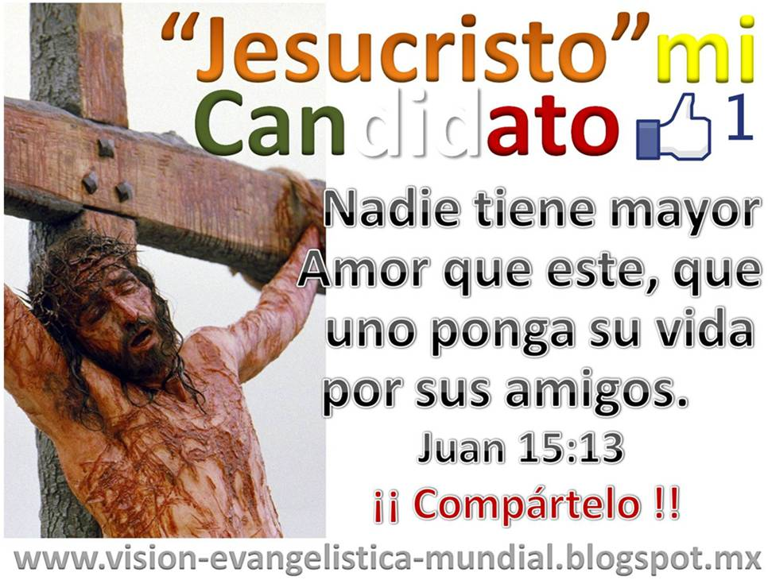
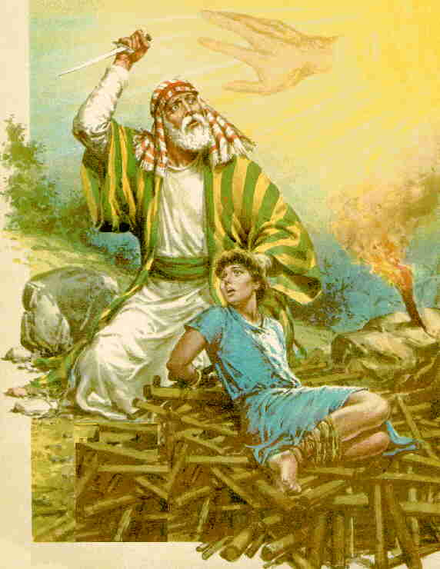
La obediencia de Jesús lo llevó a entregar su vida.
Fue sin duda alguna una humillación el hecho de que Dios se hiciera hombre, y que después -siendo hombre- muriera una muerte oprobiosa en la cruz.
Así como Isaac se había sometido voluntariamente a su padre cuando se le dijo que él era la víctima que sería colocada sobre el altar, así también Cristo -quien podría haber rehuido la cruz- se sometió voluntariamente a morir por los seres humanos pecadores.

Slide 19
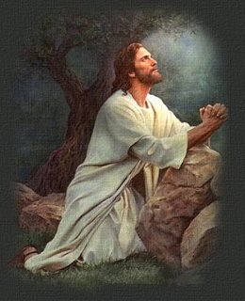
La obediencia de Cristo fue de la misma naturaleza como debe ser la nuestra.
“En la carne” como dice (Rom.8:3) fue donde Cristo consintió en obedecer.
Era hombre, sometido a los mismos deseos de conservar su vida como lo somos nosotros. Fue tentado por Satanás, pero lo venció por el poder del Espíritu Santo, y así también podemos vencer nosotros.
No ejerció en favor de él ningún poder que nosotros no podamos emplear.
Ver DTG 94, 677, 683.

Slide 20
Muerte de cruz.
El énfasis se halla no sólo en el hecho de que Cristo murió sino en la clase de muerte que sufrió. La muerte en la cruz, era una muerte que implicaba una gran vergüenza e intenso sufrimiento.
¿A quienes se aplicaba la muerte en la cruz?
La crucifixión la aplicaban los romanos a los esclavos, a los no romanos y a los más viles criminales.
Era una muerte sobre la cual la ley de Moisés había pronunciado una maldición (Lea Deu.21:23; Gal.3:13), y hasta los gentiles la consideraban como el más vil y cruel de todos los castigos.

Slide 21
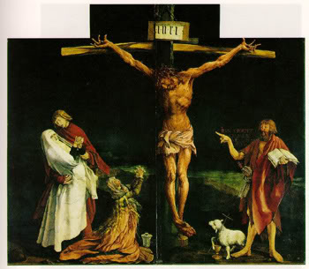
Esta fue la clase de muerte la que padeció nuestro Salvador, la cruz -la máxima profundidad de la humillación voluntaria de Cristo- nos muestra el asombroso sacrificio que Jesús ha hecho para alcanzarnos y conducirnos a la salvación.
Lea HAp 267-268.

Slide 22
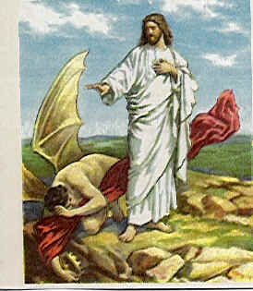
¿Qué intentó hacer Satanás con Jesús y como se mantuvo el Señor?
Heb.4:15. …fue tentado en todo según nuestra semejanza, pero sin pecado.
O sea en toda clase de tentaciones. En cuanto a algunas de las formas en que fue tentado Jesús,
ver Mat.4:1-11; DTG 638-644.

Slide 23
En una forma misteriosa que no podemos comprender, nuestro Señor soportó todo el peso de cada tentación imaginable que «el príncipe de este mundo» pudo poner sobre él, pero sin que en el menor grado, ni aun con un pensamiento, cediera ante cualquiera de ellas. Jesús dijo: «El príncipe de este mundo…no tiene nada en mí» (Juan14:30).
Satanás no encontró en Jesús nada que obedeciera a sus astutas tentaciones
(ver DTG 98; Heb.2:18).

Slide 24
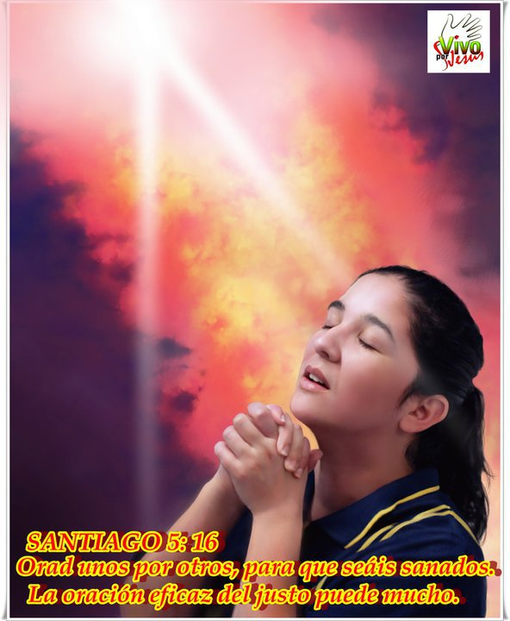
«Fue tentado en todo, pero Sin pecado»
Aquí radica el insondable misterio de la perfecta vida de nuestro Salvador. La naturaleza humana fue conducida por primera vez a la victoria sobre su tendencia natural al pecado, y a causa de la victoria de Cristo sobre el pecado nosotros también podemos triunfar sobre él
(ver Rom.8:1-4).
En él podemos ser “más que vencedores” (Rom.8:37), pues Dios “nos da la victoria por medio de nuestro Señor Jesucristo” (1Co.15:57) tanto sobre el pecado como sobre su paga o consecuencia: la muerte (ver Gal.2:20).

Slide 25
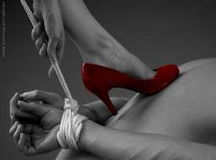
¿Por medio de qué, muchos serán constituidos justos?
Rom.5:19. Porque así como por la desobediencia de un hombre los muchos fueron constituidos pecadores, así también por la obediencia de uno, los muchos serán constituidos justos.
Obediencia. Gr. hupako’. La idea de esta palabra es “sumisión a lo que se oye”. Hay un contraste entre este vocablo y parakoé, que corresponde a “desobediencia”, “oír mal”, o “rehusar oír”
Lea Mat.7:24-27.
La obediencia debe ser por amor.

Slide 26
La vida perfecta de Jesús, su obediencia hasta la muerte, proporcionó la justificación de todos los que recurren a Jesús con fe.
¿Qué acto puso a nuestro alcance la salvación de Dios?
1Cor.15:3. Que Cristo murió por nuestros pecados, conforme a las Escrituras.
Jesús, el Cordero de Dios, murió como una ofrenda expiatorio a causa de nuestros pecados. Murió para expiar el pecado nuestro. La muerte vicaria de Cristo expió nuestros pecados.

Slide 27
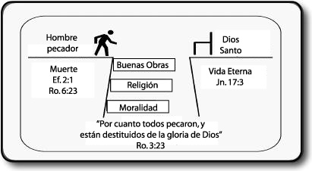

¿Pueden nuestras obras salvarnos?
Si nuestras obras no pueden salvarnos
¿Por medio de qué somos salvos?
Efe.2:8,9. Porque por gracia sois salvos por medio de la fe; y esto no de vosotros, pues es don de Dios; no por obras, para que nadie se gloríe.
Esto es el fruto de la salvación
Primero esto.
Recuerda que la salvación sin obras es muerta.

Slide 28
Note que el apóstol Pablo menciona dos ingredientes muy importantes para lograr la salvación: «gracia» y «fe».
La «gracia» de parte de Dios y la «fe» de parte del hombre.
Dios para lograr nuestra salvación extiende la gracia delante de nosotros, pero Dios no puede creer por nosotros, si nosotros queremos ser salvos, tenemos que ejercer fe en el Don de Dios. Cristo Jesús.
Lo que sucede aquí es que la fe acepta la dádiva divina. Somos salvos cuando confiamos en Cristo y nos entregamos completamente a él.
La fe no es la causa de nuestra salvación, sino sólo el medio para recibirla

Slide 29
¿Cuál es el mayor deseo de Dios para con sus criaturas?
Eze.33:11. Diles: Vivo yo, dice Jehová el Señor, que no quiero la muerte del impío, sino que se vuelva el impío de su camino, y que viva. Volveos, volveos de vuestros malos caminos; ¿por qué moriréis, oh casa de Israel?
Dios no quiere que ninguno de los hombres mueran para siempre. Desea que todos se arrepientan y vivan
2 Ped.3:9. El Señor no retarda su promesa, según algunos la tienen por tardanza, sino que es paciente para con nosotros, no queriendo que ninguno perezca, sino que todos procedan al arrepentimiento.

Slide 30
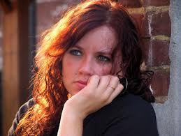
Para reflexionar
¿Qué debo hacer?
Sal.6:4. Pedir a Dios que me salve.
Hech.16:30,31. Creer en Jesús.
Hech.4:11,12; 16:31 Aceptar a Jesús como mi salvador personal.

Slide 31


